Slide 1
Знатоки Отечественной войны 1812 года ( игра )
Кван Г.Д. учитель истории и обществознания
МБОУ «Войковская средняя общеобразовательная школа»

Slide 2
Даты | 100 | 200 | 300 | 400 | 500
Партизаны | 100 | 200 | 300 | 400 | 500
Личности | 100 | 200 | 300 | 400 | 500
Термины | 100 | 200 | 300 | 400 | 500
События | 100 | 200 | 300 | 400 | 500
Поэзия | 100 | 200 | 300 | 400 | 500

Slide 3
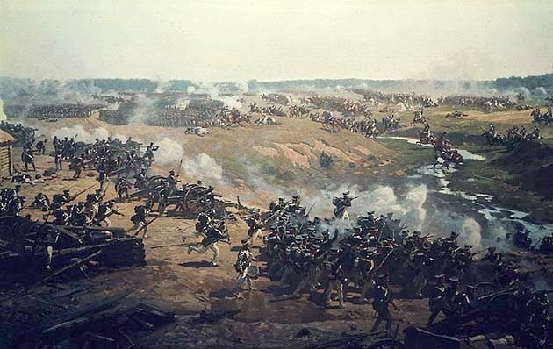
Бородинское сражение
100
26 августа 1812 года

Slide 4
Смоленское сражение
200
4 – 5 августа 1812 года

Slide 5
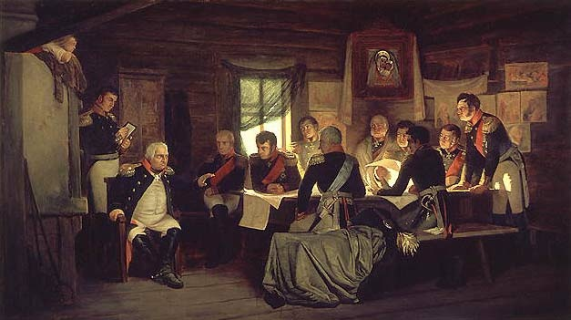
Военный совет в Филях
300
1 сентября 1812 года

Slide 6
Назначение М.И.Кутузова главнокомандующим
400
8 августа 1812 года

Slide 7
Александр I подписал Манифест об окончании Отечественной войны
500
6 января 1813 года

Slide 8
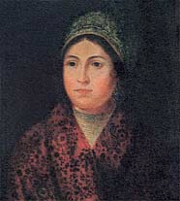
100
Василиса Кожина

Slide 9
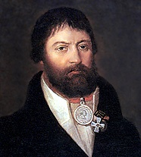
200
Герасим Курин

Slide 10
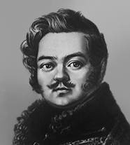
300
Денис Давыдов

Slide 11
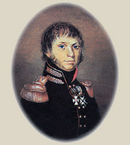
400
Александр Самойлович Фигнер

Slide 12
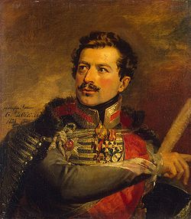
500
Александр Никитич Сеславин

Slide 13
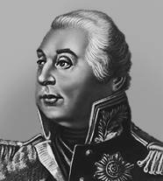
Русский полководец и дипломат, ученик и сподвижник А.В.Суворова. Был назначен Александром I главнокомандующим русской армией
100
М.И.Кутузов

Slide 14
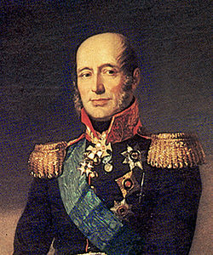
Командовал всей русской армией на начальном этапе войны 1812 г., после чего был замещен М.И.Кутузовым
200
М.Б.Барклай де Толли

Slide 15
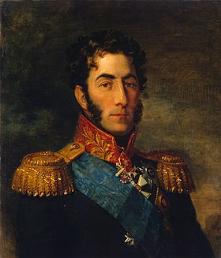
Командующий второй армией, выступал сторонником привлечения к борьбе с французами широких слоёв народа, был одним из инициаторов партизанского движения.
300
П.И.Багратион

Slide 16
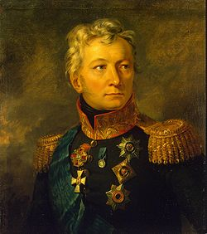
Во время Отечественной войны 1812 года командовал 3-й Западной армией, противостоявшей войскам Наполеона на киевском направлении
400
А.П.Тормасов

Slide 17
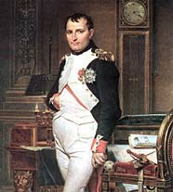
Великий французский полководец и государственный деятель, заложивший основы современного французского государства.
500
Наполеон Бонапарт

Slide 18
Конное войско
100
Кавалерия

Slide 19
Военное формирование, созданное в помощь действующей армии на добровольных началах
200
Ополчение

Slide 20
Член народного вооруженного отряда самостоятельно действующего в тылу врага
300
Партизан

Slide 21
Артиллерийское подразделение из нескольких орудий, а также позиция, которую занимает такое подразделение
400
Батарея

Slide 22
Полевое и долговременное укрепление в форме тупого угла
500
Флеши

Slide 23
Наполеон, собираясь напасть на Россию рассматривал три варианта развития событий. «Если я возьму Киев,- говорил он,- я возьму Россию за ноги; если я овладею Петербургом, я возьму ее за голову; заняв…. , я поражу ее в самое сердце».
100
Москву

Slide 24
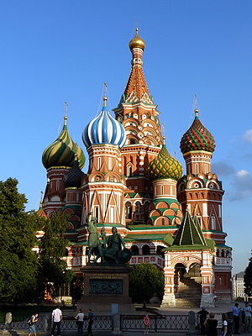
Уходя из Москвы французы заложили взрывчатку в основание этого храма и только доблесть горожан и проливной дождь не позволили французам осуществить свой варварский план. Как называется этот храм, являющийся и поныне визитной карточкой Москвы?
200
Храм
Василия Блаженного

Slide 25
Этот дворянин был командиром регулярного партизанского отряда. Прославился он не только своими подвигами, но и лирикой. Так кто же это такой поэт и офицер?
300
Денис Давыдов

Slide 26
Очевидец писал об этом так: «Море огня разлилось по всем частям города. Пламя, волнуемое ветром, совершенно походило на морские волны, вздымаемые бурей. Горели магазины, дома, госпитали, в которых находились русские раненые, церкви, где укрывались жители от грабителей…» Что описано в приведенном отрывке?
400
Пожар Москвы

Slide 27
Л.Н.Толстой в романе «Война и мир» так характеризовал это событие: «Дубина народной войны поднялась со всей своей грозной и величественной силой и, не спрашивая ничьих вкусов и правил… поднималась, опускалась и гвоздила французов до тех пор, пока не погибло все нашествие». О чем идет речь?
500
О партизанском движении

Slide 28
…которого Россия, В свои годины роковыя, Радушно видит на коне, В кровавом зареве пожаров, В дыму и прахе боевом, Отваге, пламенных гусаров Живым примером и вождем.
100
о Денисе Давыдове

Slide 29
Два демона ему служили, Две силы чудно в нем слились, В его главе – орлы парили, В его груди – змии вились… Ширококрылых вдохновений Орлиный, дерзостный полет, И в самом буйстве дерзновений Змеиной мудрости расчет. Но освещающая сила, Непостижимая Уму, Души его не озарила И не приблизилась к нему…
200
о Наполеоне

Slide 30
Надменный! Кто тебя подвигнул? Кто обуял твой дивный ум? Как сердце русских не постигнул Ты с высоты отважных дум?
300
о Наполеоне

Slide 31
Хвала тебе , наш бодрый вождь, Герой под сединами! Как юный ратник, вихрь, и дождь, И труд он делит с нами. О, сколько с израненным челом Пред строем он прекрасен! И сколь он хладен пред врагом, И сколь врагу ужасен!
400
о М.И.Кутузове

Slide 32
О вождь несчастливый!.. Суров был жребий твой: Все в жертву ты принес земле тебе чужой, Непроницаемый для взгляда черни дикой, В молчанье шел один ты с мыслию великой, И, в имени твоем звук чуждый невзлюбя, Своими криками преследуя тебя, Народ, таинственно спасаемый тобою, Ругался над твоей священной сединою.
500
о М.Б.Барклае де Толли

Slide 33
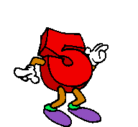
Спасибо за игру !
Молодцы!

